Slide 1
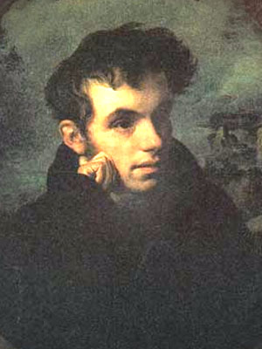
Литература
5
класс
Тема:
В.А.Жуковский
«Спящая царевна».

Slide 2
ПЛАН УРОКА
Биография В.А.Жуковского.
История создания сказки «Спящая царевна».
Сходство литературных сказок разных авторов.
Сюжет и особенности сказки «Спящая царевна».
Notes:
Пытались взаимосвязьвеществ

Slide 3
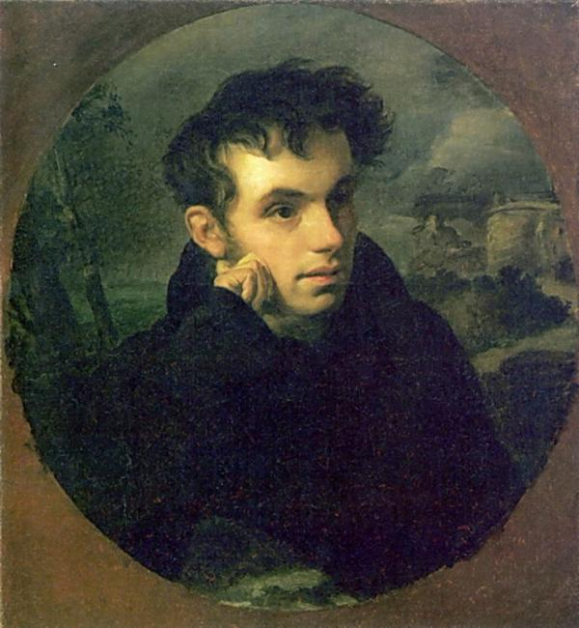
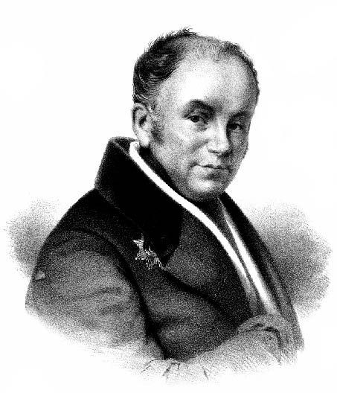
БИОГРАФИЯ В.А.ЖУКОВСКОГО
Василий Андреевич Жуковский родился в селе Мишенском Белевского уезда, Тульской губернии. Его отец – помещик А.И.Бунин, мать – пленная турчанка Сальха.
Фамилию и отчество Жуковский получил от друга Бунина Андрея Григорьевича Жуковского.
Notes:
Пытались взаимосвязьвеществ

Slide 4
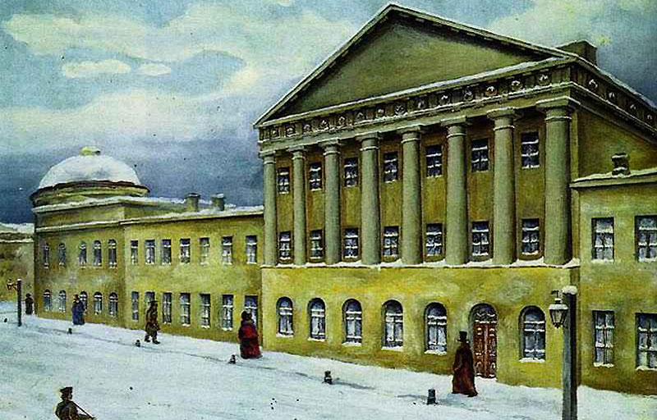
ОБРАЗОВАНИЕ
1. Частный пансион.
2. Благородный пансион при Московском
университете (1797-1801 г.г.)
Еще находясь в пансионе, Жуковский начал печатать стихи, а в 1802 г. приобрел известность, опубликовав вольный перевод элегии английского поэта Томаса Грея «Сельское кладбище».
Notes:
Пытались взаимосвязьвеществ

Slide 5
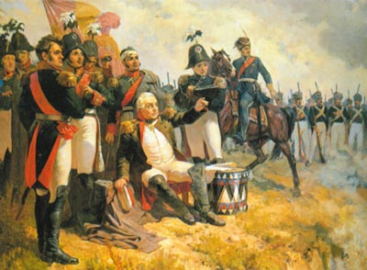
В 1808–1810 гг. Жуковский редактировал журнал
«Вестник Европы».
В 1812 году ополченцем участвовал в войне с Наполеоном
и откликнулся на войну поэмой «Певец во стане русских воинов».
Notes:
Пытались взаимосвязьвеществ

Slide 6
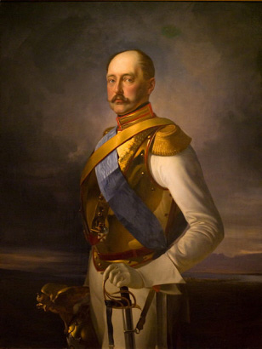
ЛИТЕРАТУРНОЕ ОБЩЕСТВО «АРЗАМАС»
С 1815 по 1818 год входил в литературное общество «Арзамас» и занимал в нем место секретаря. В начале
20-х годов путешествовал по странам Западной Европы.
С 1815 по 1839 год служил при дворе.
В 1815 г., когда вышло первое собрание стихотворений Жуковского, его считали уже лучшим поэтом.
Notes:
Пытались взаимосвязьвеществ

Slide 7
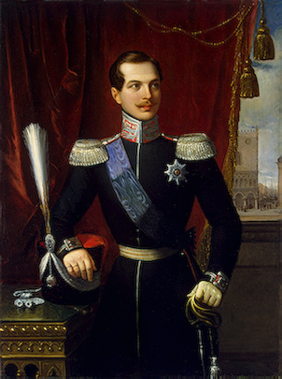
УЧИТЕЛЬ РУССКОГО ЯЗЫКА В ЦАРСКОЙ СЕМЬЕ
В 1815 году Жуковский был назначен учителем русского языка в царскую семью, выполнял обязанности чтеца при вдовствующей императрице Марии Федоровне, а с 1826 по 1841 года служил наставником наследника престола (впоследствии царя Александра II).
Notes:
Пытались взаимосвязьвеществ

Slide 8
ТВОРЧЕСТВО В.А.ЖУКОВСКОГО
Жуковский положил начало развитию русского романтизма.
Основоположник русской литературной баллады.
Переводы: «Орлеанская дева» Шиллера», «Одиссея» Гомера.
.
Notes:
Пытались взаимосвязьвеществ

Slide 9
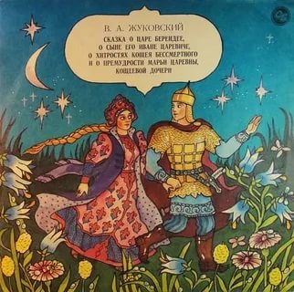
В.А.ЖУКОВСКИЙ - СКАЗОЧНИК
Жуковский писал баллады, стихотворения разной тематики, элегии, песни, послания, сказки и поэмы.
Самые известные сказки: «Сказка о спящей царевне», «Сказка о царе Берендее», «Тюльпанное дерево».
Notes:
Пытались взаимосвязьвеществ

Slide 10
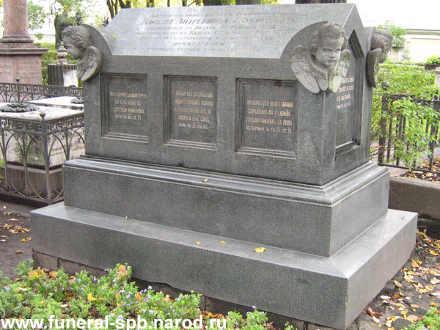
СМЕРТЬ В.А.ЖУКОВСКОГО
Умер писатель в Баден-Бадене. Прах Жуковского был перевезен в Петербург и погребен на кладбище Александро-Невской лавры.
Notes:
Пытались взаимосвязьвеществ

Slide 11
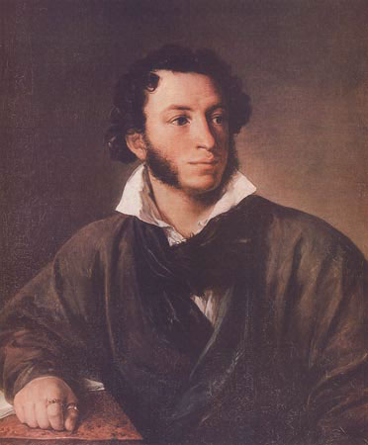
ИСТОРИЯ СОЗДАНИЯ СКАЗКИ «СПЯЩАЯ ЦАРЕВНА»
Лето 1831 года Жуковский и Пушкин проводили в Царском Селе. Там они вступили в своеобразный спор: кто лучше напишет сказку, по стилю напоминающую русскую народную.
Жуковский создал «Сказку о царе Берендее» и «Спящую царевну», Пушкин — «Сказку о царе Салтане».
Сказка «Спящая царевна» была завершена в сентябре 1831 года, в печати она появилась в 1839 г. в журнале «Европеец».
Notes:
Пытались взаимосвязьвеществ

Slide 12
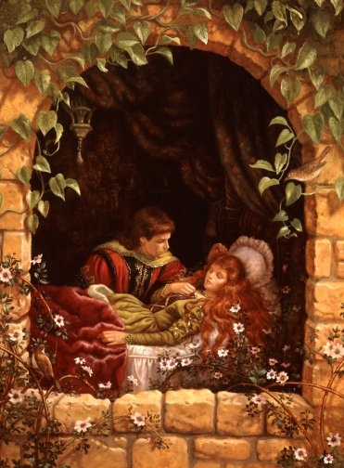
СКАЗКА «СПЯЩАЯ ЦАРЕВНА»
«Спящая царевна» - одна из красивейших русских литературных сказок.
С течением времени читательский интерес к ней не ослабевает. Это и есть свидетельство того, что творчество В.А.Жуковского современно и ныне.
Notes:
Пытались взаимосвязьвеществ

Slide 13
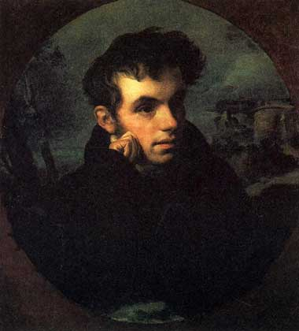
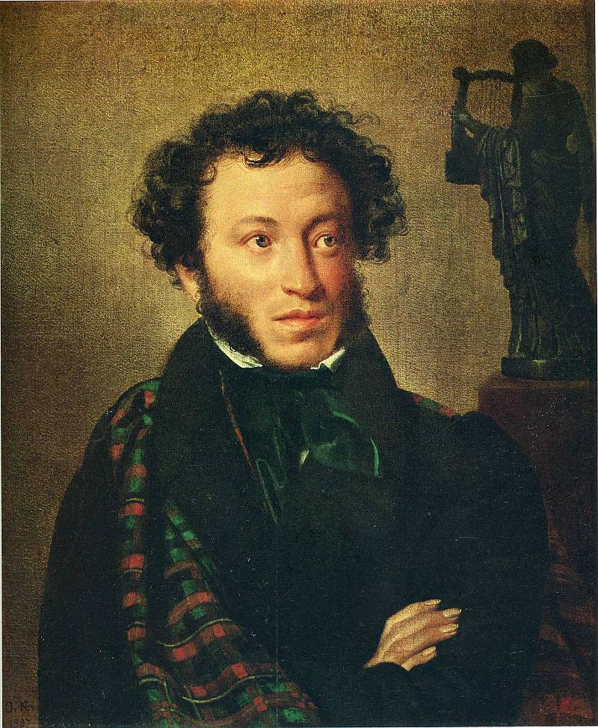
СХОДСТВО ЛИТЕРАТУРНЫХ СКАЗОК
Сказка В.А.Жуковского «Спящая царевна» схожа со «Сказкой о мёртвой царевне…» А.С.Пушкина.
1831 г.
Notes:
Пытались взаимосвязьвеществ

Slide 14
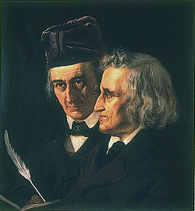
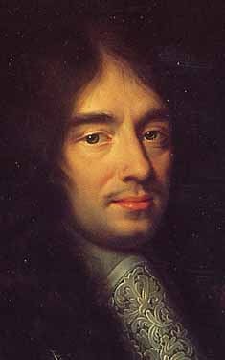
ИСТОЧНИКИ СКАЗКИ «СПЯЩАЯ ЦАРЕВНА»
Источником для написания сказки В.Жуковского «Спящая царевна» послужили «Спящая красавица» Ш.Перро и «Шиповничек» братьев Гримм.
Notes:
Пытались взаимосвязьвеществ

Slide 15
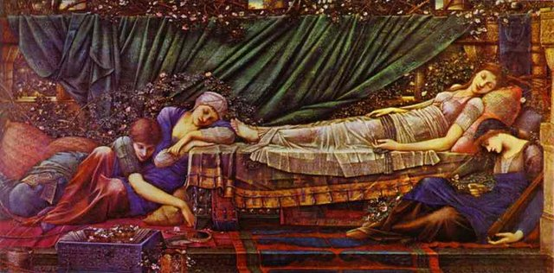
СЮЖЕТ СКАЗКИ «СПЯЩАЯ ЦАРЕВНА»
В сказке происходят следующие чудеса: злая колдунья накладывает заклятие на царевну. И в день, когда она уколола палец веретеном, заснуло всё королевство. Отважный принц пробирается в замок, целует царевну, чем разрушает чары.
Notes:
Пытались взаимосвязьвеществ

Slide 16
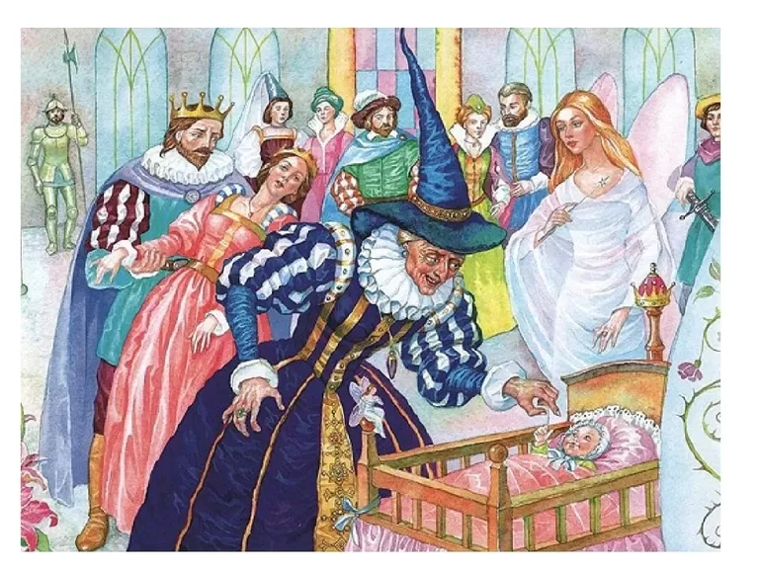
МОТИВЫ СКАЗКИ «СПЯЩАЯ ЦАРЕВНА»
Борьба добра со злом;
благородные поступки;
любовь.
Notes:
Пытались взаимосвязьвеществ

Slide 17
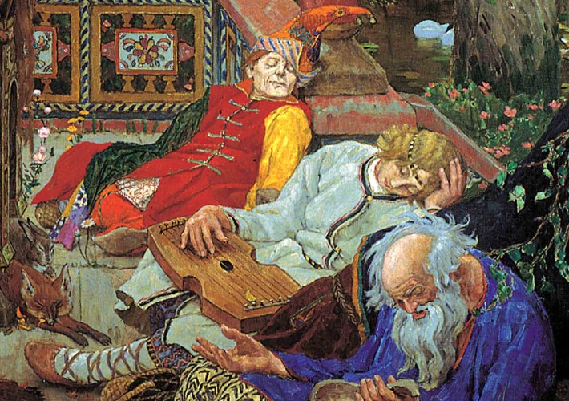
ПРИЗНАКИ ВОЛШЕБНОЙ СКАЗКИ
Наличие чуда
Столкновение с волшебной силой
Существование какого-либо запрета
Волшебные персонажи
Волшебные предметы
Символы
Notes:
Пытались взаимосвязьвеществ

Slide 18
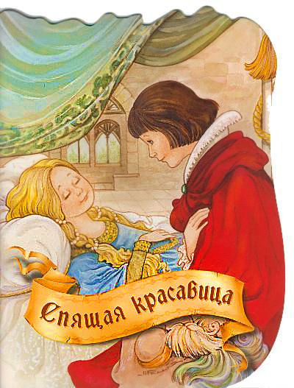
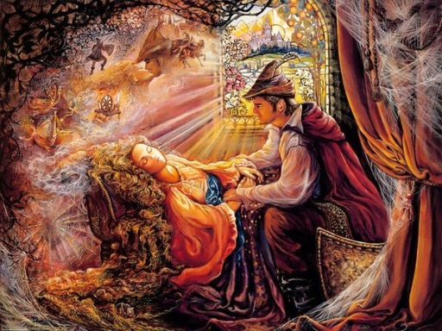
ЧТО В СКАЗКЕ В.А.ЖУКОВСКОГО НАПОМИНАЕТ РУССКУЮ НАРОДНУЮ СКАЗКУ?
Русскую народную волшебную сказку напоминает сказочный сюжет, зачин, который начинается с повтора «жил-был...», концовка: «Свадьба, пир, и я там был...».
В сказке Жуковского есть чародейки, старуха-колдунья, предсказание и колдовство, помощник, который рассказывает царскому сыну о спящей царевне.
Notes:
Пытались взаимосвязьвеществ

Slide 19
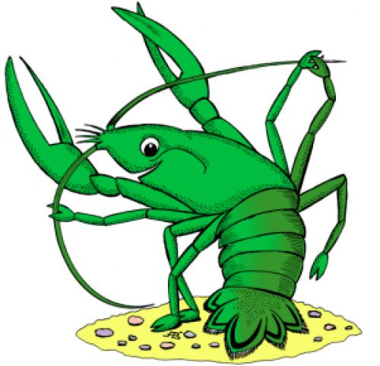
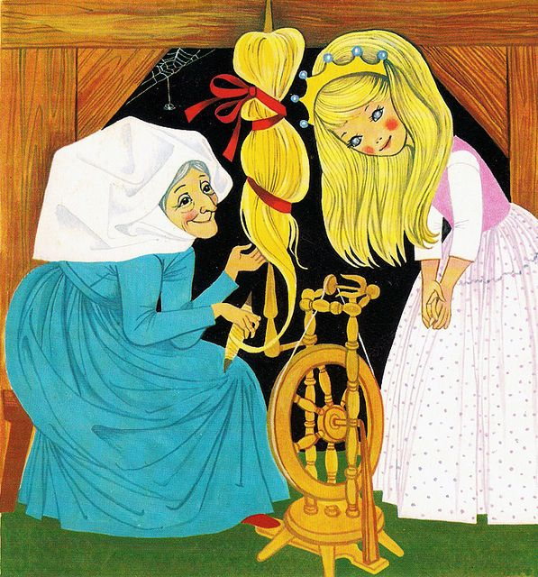
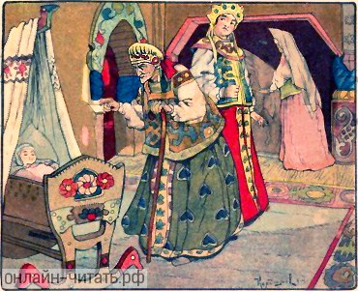
ГЕРОИ СКАЗКИ «СПЯЩАЯ ЦАРЕВНА»
Положительные герои: волшебный рак, царевна, царский сын, царь Матвей, царица, одиннадцать чародеек.
Отрицательные герои: старая колдунья, которую не позвали на пир.
Notes:
Пытались взаимосвязьвеществ

Slide 20
СЛОВАРНАЯ РАБОТА
Пророк — предсказатель будущего, выполняющий волю богов.
Оплошал — недоглядел, поступил оплошно, неразумно.
Благонравна — благого, доброго, кроткого нрава.
Дотоле — до сих пор, до этого времени.
Сучить — вытягивать из кудели нить, скручивая прядь.
Хорунжий — в царской армии казачий офицерский чин.
Notes:
Пытались взаимосвязьвеществ

Slide 21
СЛОВАРНАЯ РАБОТА
Свита — сопровождающие, те, кто вьется вокруг главного лица.
Сном пресекся разговор — разговор прервался из-за наступившего внезапно сна.
Терновник — колючий кустарник, образующий труднопроходимые заросли.
Ланиты — щеки.
Notes:
Пытались взаимосвязьвеществ

Slide 22
ЗАДАНИЕ ДЛЯ САМОСТОЯТЕЛЬНОЙ РАБОТЫ
Дочитать сказку «Спящая царевна».
Ответить на вопросы 1,2 на стр. 60.
Notes:
Пытались взаимосвязьвеществ

